Slide 1
Universidade Estadual de Maringá
Estágio Supervisionado em Física III - 2021
Metodologia Ativa
Design Thinking
Ana Carolina Ferreira, 100865
Diógenes Frederichi, 81378
Gustavo Priori de Morais, 103514
Maringá

Slide 2
Design Thinking
Em um ensino tradicional, baseado na transmissão de
conteúdo, o estudante tem uma postura passiva diante dos processos de ensino-aprendizagem, tendo a função de receber e absorver uma quantidade enorme de informações apresentadas pelo docente. Muitas vezes, não há espaço para o estudante manifestar-se e posicionar-se de forma crítica.
Em oposição a isso, ao desenvolver práticas pedagógicas norteadas pelo método ativo, o estudante passa a assumir uma postura ativa, exercitando uma atitude crítica e construtiva.

Slide 3
1° Apresentar a Metodologia Ativa - Design Thinking (DT).
Definição, Origem e Criadores
Objetivos
Práticas possíveis com o Design Thinking
Design Thinking na Educação
Como aplicar o Design Thinking?
Quais são os processos/etapas do Design Thinking?
Estabelecendo um Problema
Aplicação: Benefícios, Ferramentas e Dicas
2° Apresentar uma proposta de Atividade baseada no Design Thinking.
Problema
Fases do desenvolvimento da atividade
Recursos e ferramentas
Design Thinking

Slide 4
Metodologia Ativa - Design Thinking
Definição:
O Design Thinking é uma ferramenta utilizada para identificar problemas e desenvolver soluções de maneira a incentivar a criatividade, o pensamento crítico e a COLABORAÇÃO, possibilitando a organização de ideias e a experimentação dessas soluções, sempre buscando entender se são válidas de fato.
Origem e Criadores
O Design Thinking foi publicado pela primeira vez em meados dos anos 1990 por Tim Brown e David Kelley, profissionais da área de consultoria em inovação, que tinham como intuito resolver os problemas de seus clientes, por meio de projetos que trabalhavam o olhar, a criatividade, a curiosidade e o aprendizado para gerar soluções.
Da experiência adquirida nos trabalhos prestados pelos dois, surgiu, em 2009, o livro escrito por Tim Brown: Design Thinking – Uma Metodologia Poderosa Para Decretar o Fim das Velhas Ideias.

Slide 5
“O design thinking se baseia em nossa capacidade de ser intuitivos, reconhecer padrões, desenvolver ideias que tenham um significado emocional além do funcional, expressar-nos em mídias além de palavras ou símbolos"
A noção de Design como uma “forma de pensar” foi esboçada por Herbert A. Simon no livro: A Ciência do Artificial, em 1969. Porém, o processo ganhou maior notoriedade por conta dos dois empresários no início da década de noventa.

Slide 6
Objetivos Aprendizagem significativa
O objetivo da metodologia é o desenvolvimento de projetos baseados na criatividade e na colaboração. Sempre com foco nas pessoas e suas necessidades, e com o objetivo principal de inovar;
Sendo assim, o educando poderá refletir, questionar e selecionar experiências que possibilitem um aprendizado significado para a sua realidade, tornando o aluno protagonista no processo de ensino e aprendizagem;
Tem como foco as pessoas e enfatiza o uso da empatia no seu desenvolvimento, visando à formação de indivíduos críticos e autônomos que contribuam de forma positiva;
Através desta abordagem, busca-se a interação entre professores e alunos;
Auxilia na aprendizagem experiencial através do entendimento da realidade de cada aluno.

Slide 7
Práticas possíveis com o Design Thinking
A abordagem Design Thinking é extremamente versátil e, por isso, pode contribuir com todas as realidades possíveis. Inspirada no Design pode ser utilizada tanto na Arte, nos Negócios como também na Educação.
Design: É um processo de pensamento que compreende a criação de produtos para solucionar problemas, incluindo aspectos funcionais e estéticos.
É uma metodologia utilizada dentro da Educação, mas sua origem vem do meio empresarial.
Nesse processo, a evolução do Design ao Design Thinking é a história da evolução da criação de produtos à análise da relação entre pessoas e produtos e, por fim, entre pessoas e pessoas.

Slide 8
Design Thinking na Educação
Não existe uma única forma correta de aplicá-lo. O que existe são etapas/caminhos a serem explorados como processo de resolução de problemas.
O Design Thinking estimula não apenas a troca por meio de uma comunicação fácil e coerente, mas também a organização dos seus próprios pensamentos, ideias e planejamentos.
Como aplicar o Design Thinking?
1º É preciso que haja um objetivo claro/definido;
2º É uma técnica que pode ser usada por todos, seja em grupos ou individualmente.

Slide 9
Quais são os processos/etapas do Design Thinking?
Do trabalho realizado pelos desenvolvedores foram elaboradas cinco etapas para o desenvolvimento da abordagem Design Thinking.
De acordo com as diretrizes desta metodologia, é possível por meio de equipes colaborativas que conversam entre si, obter uma melhor compreensão acerca de uma situação problema, identificar e experimentar ideias abstratas na realidade, para se identificar a melhor solução para a situação (problema) em questão.

Slide 10
Figura 1: As bases do Design Thinking.

Slide 11
Empatia: Significa se colocar no lugar do outro para entender melhor seus sentimentos e seu comportamento, gerando insights que podem melhorar a vida das pessoas – desenvolver a compreensão.
Definição (entendimento, observação e ponto de vista): Esta é a fase de conhecimento, isto é, o momento em que a equipe deverá debater sobre o problema para chegar a conclusões para iniciar o levantamento de ideias.

Slide 12
Ideação: O objetivo é ter, colaborativamente, o maior número de ideias. Neta etapa os alunos irão pensar em uma solução para o problema definindo os passos para o processo criativo, que é a transformação das informações colhidas em insights para as possíveis soluções ao problema identificado, tendo em vista sua viabilidade e relevância.
Prototipação e Teste (implementação): Fase de validação, em que a ideia é materializada de maneira simplificada. Significa criar modelos do que será o serviço ou o produto, para avaliar se é viável e praticável para que outras pessoas tenham condições de ver, criticar e contribuir.

Slide 13
Estabelecendo um Problema
Derivado dessas etapas, algumas perguntas podem reger o processo de resolução do problema:
1º Como posso abordá-lo (problema)?
2º Como posso interpretá-lo (problema)?
3º Como posso criar a ideia?
4º Como posso concretizá-la (ideia)?
5º Como posso aprimorá-la (ideia)?
Ou seja, o aluno irá: Aprender, Participar e Criar
É o momento em que os alunos se inserem no contexto em que o problema está sendo discutido.

Slide 14
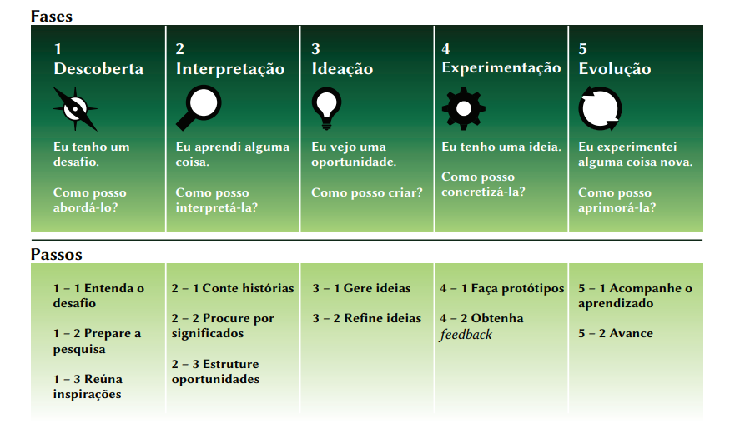
Figura 2: Processo de Design Thinking para a Educação.

Slide 15
Aplicação
Cada uma dessas fases amplia de forma gradativa a compreensão do contexto do problema direcionando para o alcance de uma solução alinhada com as necessidades dos usuários.
O Design Thinking permite identificar as necessidades que não estão sendo atendidas no processo de ensino-aprendizagem, além de permitir a construção de soluções com base na união e redução de erros por meio da experimentação.
O seu uso na educação reforça o quanto, em um ambiente escolar, todos os elementos precisam estar conectados, desde sociedade, família, professores e alunos.

Slide 16
Em sua aplicação:
1° O aluno analisa o problema que foi levantado pelo professor/aluno;
2° Expressa o seu ponto de vista;
3° Expõem suas dificuldades;
4° Propõem soluções (múltiplas ideias e abordagens para o mesmo problema).
Benefícios:
1° Estimula a empatia;
2° Incentiva a inovação;
3° Abrange o aprendizado;
4° Promove o trabalho em equipe;
5° Trabalha a criatividade dos alunos;
6° Otimiza atividade internas da gestão escolar.

Slide 17
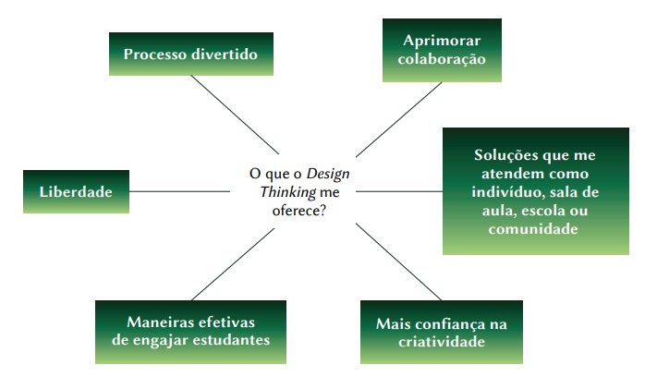
Figura 3: O que o Design Thinking oferece para a Educação.

Slide 18
Ferramentas do Design Thinking
No desenvolvimento das etapas é possível aplicar algumas ferramentas que dêem dinâmica e facilitem o alcance do objetivo.
O Brainstorming, os Mapas Mentais e outros Diagramas são ferramentas importantes no processo de ideação. A ideação começa com a identificação dos pontos que precisam ser aprimorados.

Slide 19
Brainstorming: É uma técnica que, por meio do compartilhamento espontâneo de ideias, busca encontrar a solução para um problema ou gerar insights de criatividade.
geração de um grande número de ideias em um curto espaço de tempo (exercício da criatividade);
respeitar o momento de cada um falar;
criar e gerar insights a partir de ideias partilhadas;
não desviar do objetivo. Manter o foco;
não desmotivar ou julgar os colegas de trabalho.
Mapas Mentais: É uma ferramenta de gestão de informações. São utilizados para otimizar a memorização a partir da representação visual de conceitos e ideias de forma simplificada.
Diagramas: É uma representação visual estruturada e simplificada de um determinado conceito ou ideia, um esquema - Diagrama de Venn e Fluxogramas, por exemplo.

Slide 20
Dicas de aplicação para professores
Use antes, durante e depois da aula;
Incentive a criatividade dos alunos;
Os guie e os questione para que eles achem as soluções sozinhos;
Avalie todo o processo e seu desenvolvimento e não apenas o resultado final;
Tente anotar e perceber pontos de melhora em seus alunos e no processo.
Dicas de execução para alunos
Criar empatia pelas necessidades das pessoas envolvidas no problema;
Definir os principais problemas a serem resolvidos;
Idealizar e criar soluções, desafiando suposições;
Prototipar ideias que auxiliem na classificação da melhor solução;
Testar e experimentar os protótipos criados para chegar à solução ideal.

Slide 21
Proposta de atividade
Problema: Um Aluno A manifestou durante a aula “que não via relação alguma da Física com as outras disciplinas ministradas na escola”. Um outro Aluno B, porém, respondeu que “haviam conteúdos semelhantes, entretanto, sem uma ‘conversa’ entre as disciplinas”.

Slide 22
Fases do desenvolvimento da atividade
Fase 1 - Como posso abordá-la?
Entender quais são as necessidades das pessoas envolvidas no problemas. Ou seja, o próprio problema: Um Aluno A manifestou durante a aula “que não via relação alguma da Física com as outras disciplinas ministradas na escola”. Um outro Aluno B, porém, respondeu que “haviam conteúdos semelhantes, entretanto, sem uma ‘conversa’ entre as disciplinas”.

Slide 23
Fases do desenvolvimento da atividade
Fase 2 - como posso interpretá-la?
Pesquisar sobre e delimitar qual é o problema, o que precisa ser resolvido ou criado;
Para delinear e estruturar os problemas apresentados pelos alunos, podemos utilizar as Perguntas Facilitadoras:
As perguntas facilitadoras são técnicas específicas de questionamento para desenvolver argumentos e elaborações. Exemplos de questionamento facilitador: a. O que te faz pensar isso? b. Você poderia elaborar mais? c. Você poderia explicar seu raciocínio?

Slide 24
Fases do desenvolvimento da atividade
Fase 2 - como posso interpretá-la?
Para a problematização apresentada pelos alunos A e B, podemos utilizar:
a. Quais conceitos ou assuntos poderíamos abordar para unir as disciplinas de forma que exista a interdisciplinaridade?
b. O que há em comum entre a disciplina de Física e outras disciplina do colégio?

Slide 25
Fases do desenvolvimento da atividade
Fase 3 - como posso criar?
Escolher as ideias mais viáveis para criar os protótipos;
Estabelecer conexões entre as variadas disciplinas:
Física e História;
Física e Geografia;

Slide 26
Fases do desenvolvimento da atividade
Fase 4 - como posso concretizá-la?
Criar os protótipos e escolher o que faça mais sentido para a solução do problema.
Física e História: contexto histórico e político durante o desenvolvimento de alguma teoria;
Física e Geografia: localização geográfica do lançamento de mísseis (balística); geografia de áreas para construção de usinas.

Slide 27
Fases do desenvolvimento da atividade
Fase 5 - como posso aprimorá-la?
Acompanhar o aprendizado e avançar com evoluções;
Buscar mais conexões interdisciplinares;
Melhorar as que já existem.

Slide 28
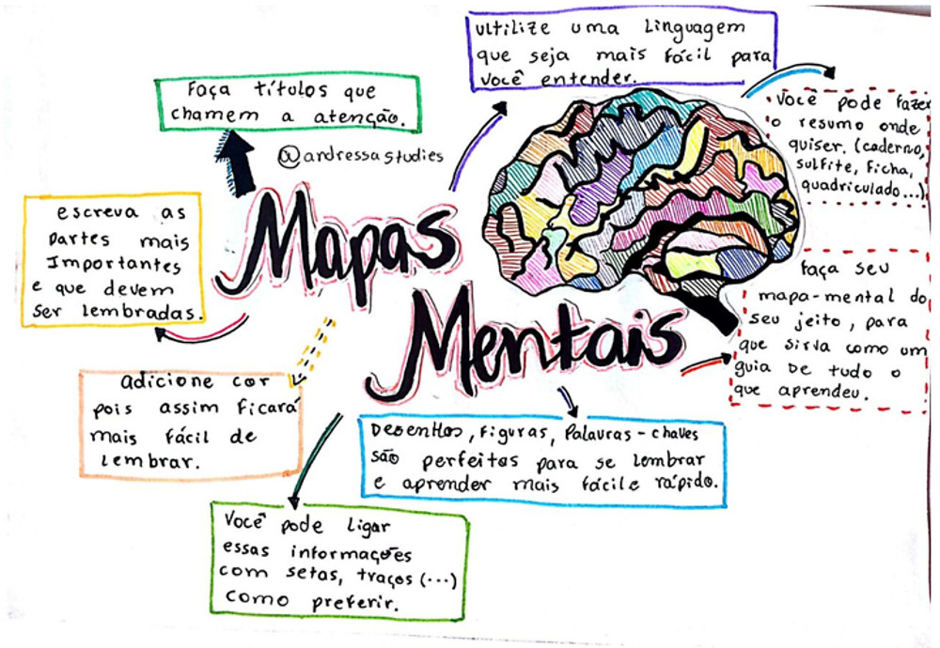
Recursos e Ferramentas
Divisão em grupos;
Papel e caneta;
Técnica de Brainstorming para a construção de mapas mentais

Slide 29
Considerações finais
Essa abordagem nos permite analisar uma mesma experiência sob uma perspectiva que não considerávamos;
Ao aplicar o Design Thinking à busca de soluções, criamos a expectativa de fazer a diferença na aprendizagem dos estudantes, em um processo de busca por soluções novas e criativas que gerem impacto positivo;
Transformam-se as tradicionais práticas de ensino em práticas que preparem os alunos para a sociedade, colaborando diretamente com a aprendizagem e no desenvolvimento social, além da formação de uma sociedade que trabalhe em conjunto, onde todos aprendem com as diferenças dos outros. Isso faz com que se sintam importantes e valorizados, ao serem parte integrante de uma tomada de decisões.

Slide 30
Referências
[1] PILLON, Ana Elisa et al. O Design Thinking como ferramenta ativa na educação em uma instituição de ensino do Sul do País. Série Educar-Volume 22 Tecnologia, p. 7, 2019.
[2] DOS SANTOS, Elisa Queiroz; DA FONSECA, Letícia Rodrigues. Desenvolvimento de metodologias ativas por meio do design thinking. Research, Society and Development, v. 10, n. 14, p. e151101421752-e151101421752, 2021.
[3] DE LIMA, Karoline de Carvalho Nunes et al. Metodologia ativa e inovadora no processo de ensino e aprendizagem:“design thinking”. Revista Científica on-line-Tecnologia, Gestão e Humanismo, v. 9, n. 2, 2019.
[4] STUMM, Luana Cristina. WAGNER, Adriano. Uso da abordagem do design thinking na educação.
[5] CLEMENT, Luiz et al. Resolução de problemas no ensino de física baseado numa abordagem investigativa. IV Encontro Nacional de Pesquisa em Educação em Ciências.
[6] SILVA , Alexsandra M. CORREA , Ana C. S. FILHO , José M. R. S. SOUZA, Ricardo A. C. Aplicação do Design Thinking em um Problema Educacional: Um Relato de Experiência. V Congresso Brasileiro de Informática na Educação (CBIE 2016). DOI: 10.5753/cbie.wie.2016.904.
[7] OLIVEIRA, Aline Cristina Antoneli de. A contribuição do design thinking na educação. E-Tech: Tecnologias para Competitividade Industrial, Florianópolis, n. Especial Educação, 2014.
[8] REGINALDO, Thiago. Referenciais teóricos e metodológicos para a prática do design thinking na educação básica. Dissertação de Mestrado - UFSC, 2015.

